Slide 1





Plataforma Integrada OBECI
Inovação no Planejamento para a
Educação Infantil
Luan Zumacke
Lucas Schlupp
Manuella Pinheiro
Rosana Meyer
Sandro R. S. Gonçalves Júnior
Orientação: Prof.ª Ma. Izabel Cristina da Rosa dos Santos e
Mauricio dos Santos Ferreira
Cliente: Paulo Fochi

Slide 2



A "Colcha de Retalhos" Digital
O Cenário Atual
Hoje, a documentação pedagógica é fragmentada. Professores saltam entre Google Slides, Canva, Miro e redes sociais.
A Ineficiência
Essa descentralização gera perda de tempo e processos desestruturados.
O Risco
O uso de sistemas em servidores aleatórios para compartilhar o cotidiano escolar traz graves preocupações com a privacidade e o uso de imagens de menores.

Slide 3


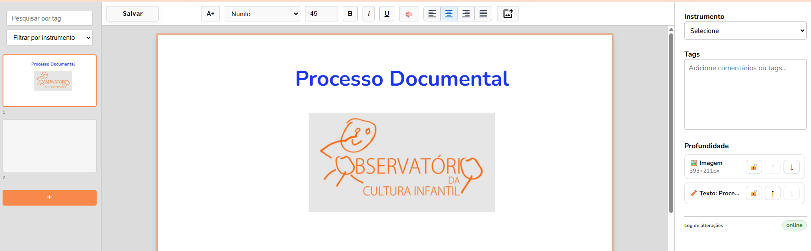

Plataforma Integrada OBECI – Um Ecossistema Único
O que é
Um ambiente digital único, seguro e integrado, desenhado especificamente para o propósito do Instituto OBECI.
Propósito
Centralizar o trabalho pedagógico e a representação do cotidiano das crianças em uma ferramenta.

Slide 4



Experiência do Usuário
Requisitos e Tecnologias para implantação
Interface Otimizadas
Múltiplos acessos simultâneos
Simplicidade Operacional
Domínio e um Host para hospedar a aplicação;
PostgreSQL, JAVA, Next.js e Spring boot, JavaScript e React.

Slide 5
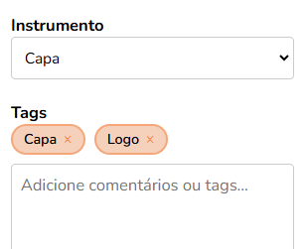
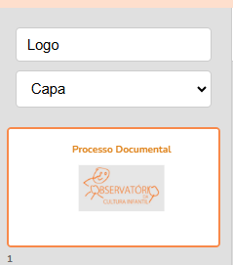
Navegabilidade
Busca Inteligente e Organização
Localização instantânea de qualquer registro através de filtros combinados por tipo de instrumento pedagógico e tags customizáveis.

Slide 6
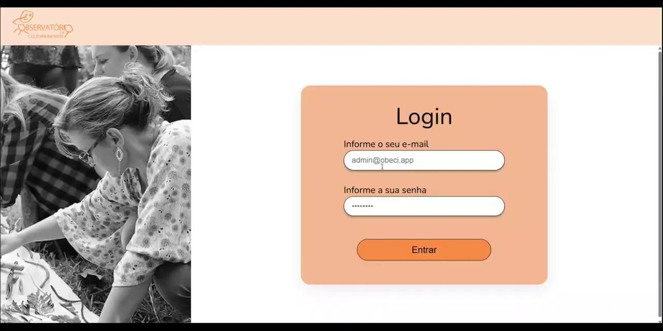
Notes:
Explicar o vídeo.

Slide 7
Plataforma OBECI, o lugar onde o universo da criança é eternizado.
Muito Obrigado!
Notes:
Vamos escalar a inteligência pedagógica juntos?
Obrigado!

